Slide 1

Día 8
El Espíritu
DESATADO
nos impulsa a la misión
DÍAS DE ORACIÓN
7-17 de enero de 2026
Notes:
¡Bienvenidos al Día 8!
Hoy aprenderemos cómo el Espíritu nos impulsa a compartir a Jesús con los demás.
Luca y Orel están a punto de conocer a uno de los más grandes evangelistas de la Biblia.

Slide 2
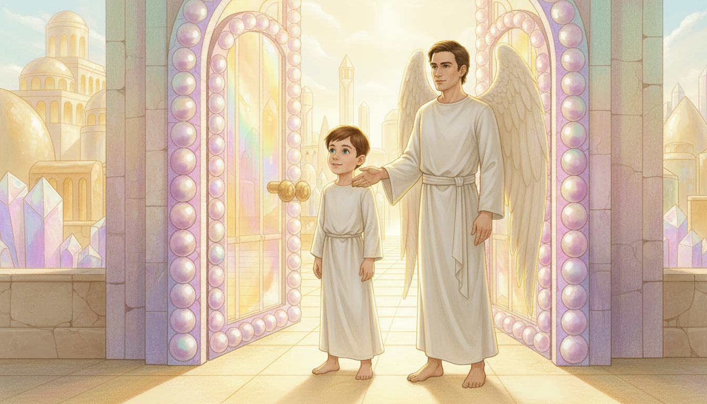
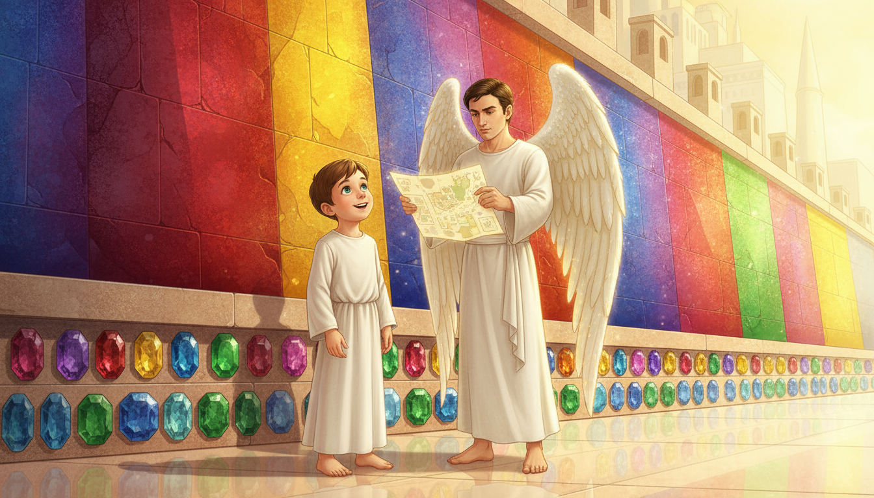
Notes:
El mapa flotante muestra su llegada.
“Es justo aquí,” dice Orel, señalando el Muro Sur.
Luca observa el alto muro de jaspe, que brilla con colores rojos, amarillos y azules.
“¡Mira el muro, es increíble!”
“No solo el muro,” dice Orel. “Mira los cimientos: esmeraldas, zafiros, jaspe. ¡Tantas piedras preciosas!”

Slide 3
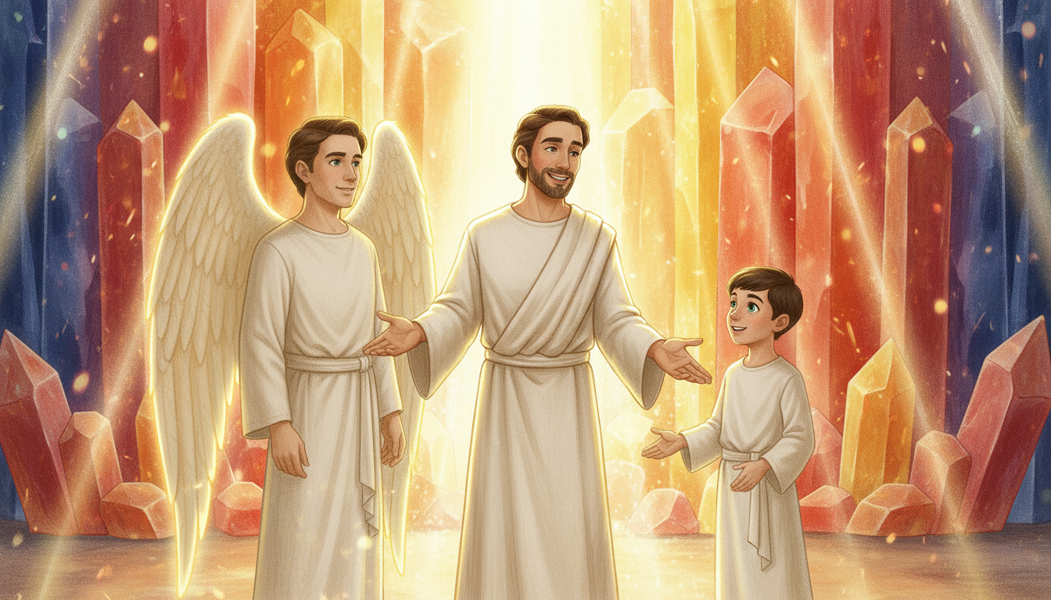
Notes:
De repente, un hombre aparece detrás de Luca.
“Tienes buen ojo para los detalles,” dice amablemente.
“Luca,” sonríe Orel, “este es Felipe el Evangelista.”
“¡Me asustaste!”, ríe Luca.
“Ese es su estilo,” dice Orel. “Siempre hace entradas dramáticas.”
“Los vi llegar,” dice Felipe. “¡Quería sorprenderlos!”

Slide 4
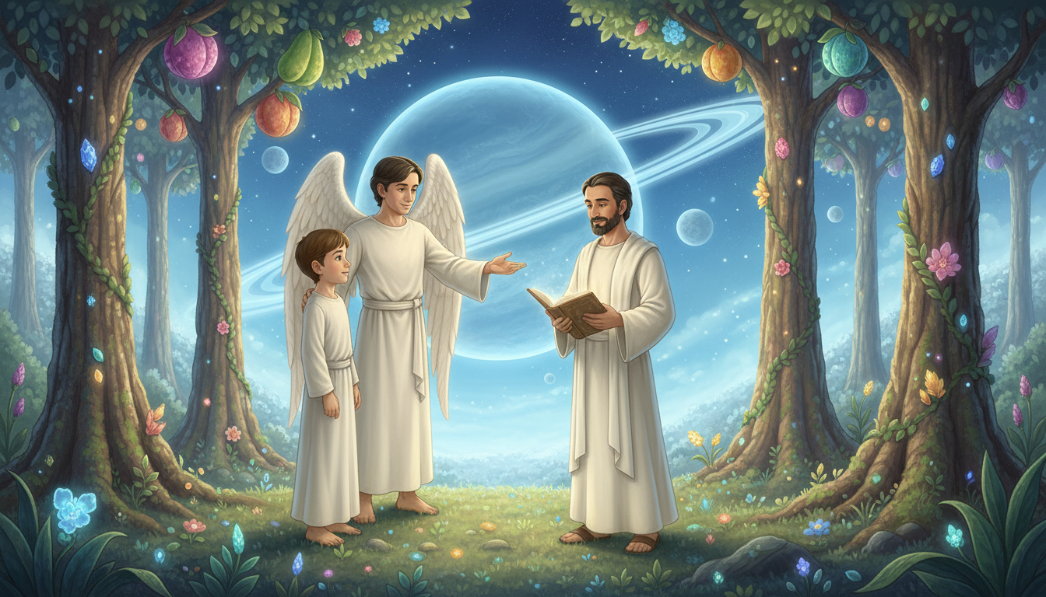
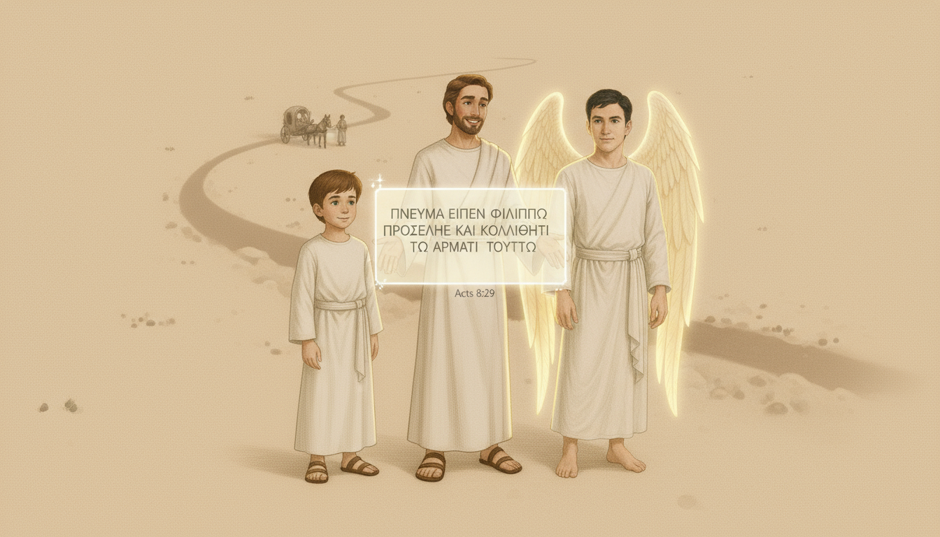
Notes:
“Recuerdo haber leído que eras guiado por el Espíritu Santo,” dice Luca.
“Así es,” responde Felipe. “Él me dirigía en todo lo que hacía.”
“Veamos lo que dice la Biblia,” dice Orel, abriendo el vidrio.
Lee Hechos 8:29 (NVI):
“El Espíritu le dijo a Felipe: ‘Acércate a ese carro y quédate junto a él.’”
“¡Sí!” dice Felipe. “El Espíritu me llevó directamente a alguien que necesitaba a Jesús.”
“Desde que conocí a Jesús, quise compartirlo con todos.”

Slide 5
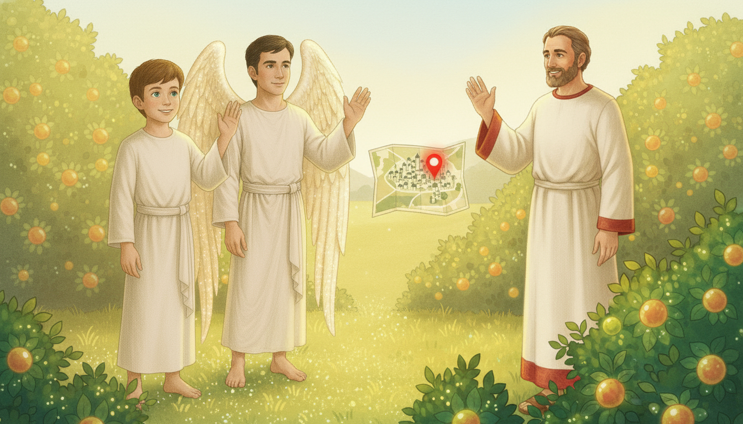
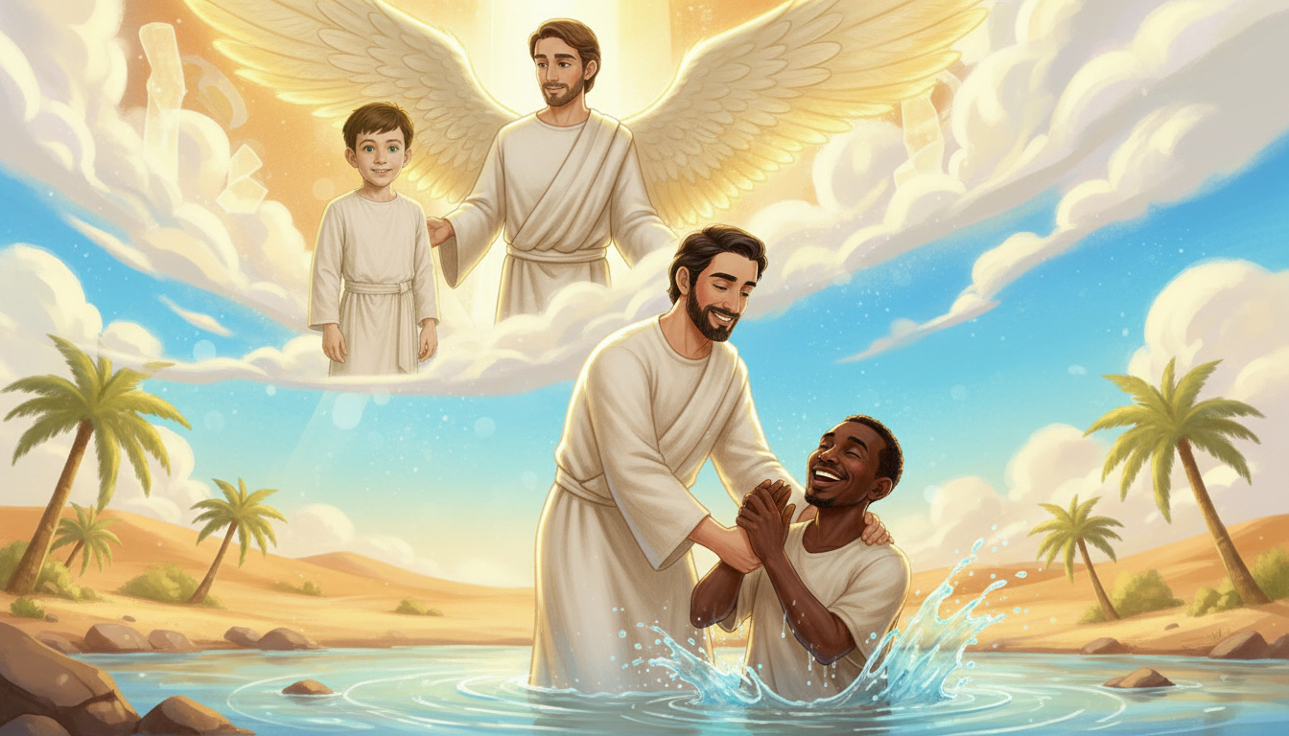
Notes:
“El Espíritu fue desatado sobre mí,” continúa Felipe.
“Me mostró a personas que buscaban la verdad.”
“Aquel día, me envió a un hombre etíope que anhelaba conocer a Jesús.”
“Él estaba confundido y regresando a su país, pero el Espíritu me envió para explicarle la Palabra de Dios.”
“El Espíritu cambió su vida, y él se convirtió en misionero en su país.”
Luca sonríe. “Entonces, ¡el Espíritu realmente nos impulsa a la misión!”

Slide 6
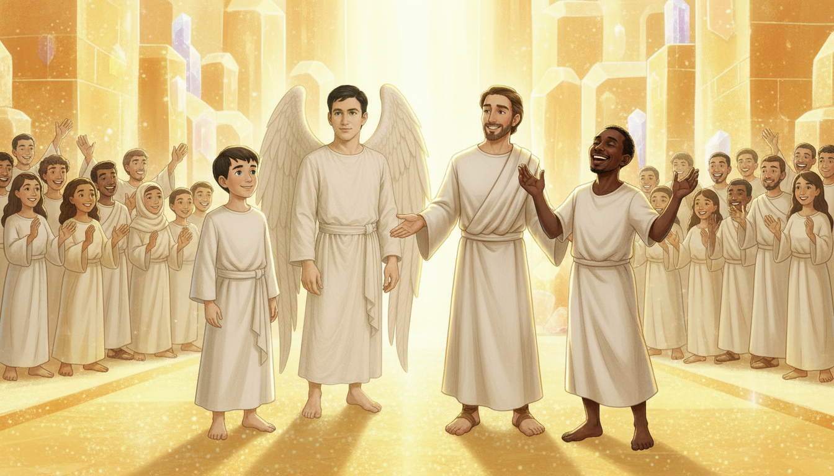
Notes:
“¡Ahí estás, mi amigo Felipe!”, se oye una voz.
Un hombre se acerca, sonriendo con alegría.
“¡Este es el etíope!”, dice Felipe con gozo.
“Reuní a más de 500 personas que conocieron a Jesús en Etiopía,” dice el hombre.
“¡Todos están aquí en el cielo! Vinimos a agradecer a Felipe.”
Luca sonríe. “¡Qué reencuentro!”
“Todo es obra del Espíritu,” dice Felipe. “Él cambió corazones entonces, y todavía lo hace.”

Slide 7
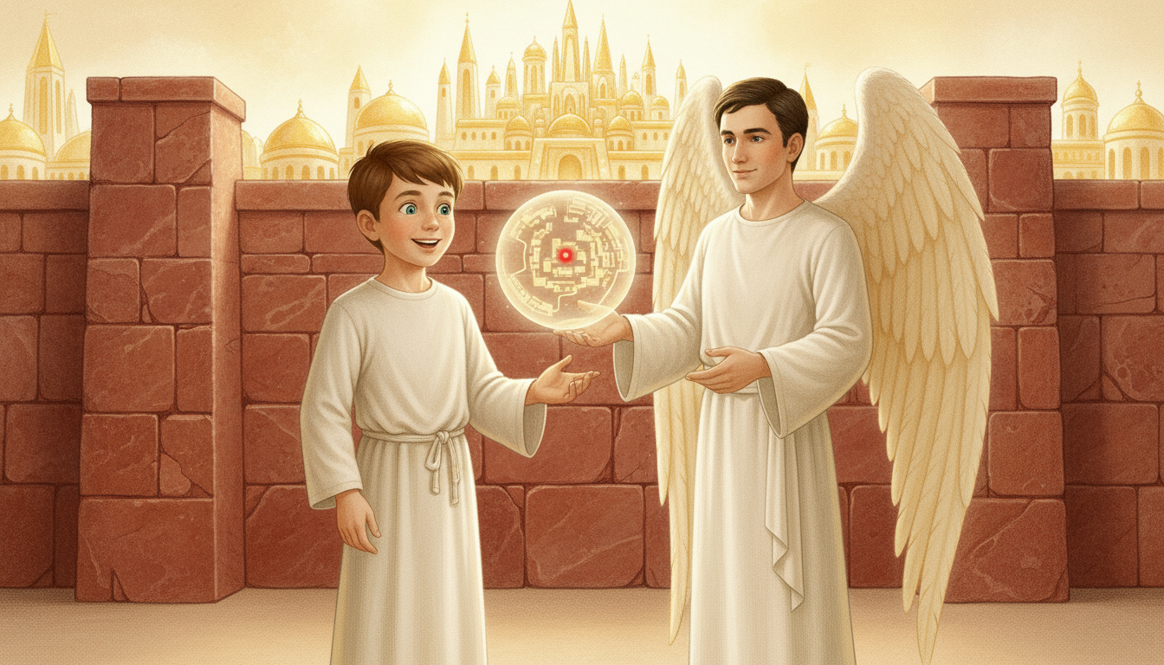
Notes:
El mapa flotante de Orel aparece, mostrando un brillante punto rojo a lo lejos.
“¿Otro destino?” pregunta Luca.
“Sí,” dice Orel. “El Espíritu tiene más que mostrarnos.”
“Vayan, mis amigos,” dice Felipe. “Sigan compartiendo el mensaje de Dios.”
“¡Gracias, Felipe!”, dice Luca. “¡Nos veremos de nuevo!”
La luz se hace más brillante mientras se despiden con la mano.

Slide 8

Notes:
El Espíritu nos impulsa a compartir a Jesús con todos.
¡Manos a la obra!
Memoriza el Salmo 23 u otro salmo, y recítalo en la iglesia o en la escuela.
O prepara un breve devocional para compartir con tu familia o amigos.
¡Oremos!
Pide al Espíritu Santo que sea desatado en tu vida.
Ora para que Él te ayude a llevar a otros a Jesús.

